Slide 1
Clean Code
Chapter 3: Functions
Author: Hamed Damirchi
hameddamirchi32@gmail.com
github.com/hamed98
linkedin.com/in/hamed-damirchi-ba4085178/

Slide 2
مقدمه
صفحه 63 و 64 پی دی اف: مثال تابع بد و خوب

Slide 3
کوچک بودن
اولین قاعده یک تابع اینه که کوچیک باشه
دومین قاعده هم اینه که کوچیکتر باشه!
تجربه 40 ساله نویسنده تو برنامه نویسی نشون میده که تابع هر چی کوچیکتر بهتر!
دهه 80 میگفتن یه تابع نباید از ارتفاع مانیتور بزرگتر باشه اما مانیتور های اون موقع کوچیک بود!
الان: نباید از 20 خط بیشتر شه
متوسط 6-7 خط

Slide 4
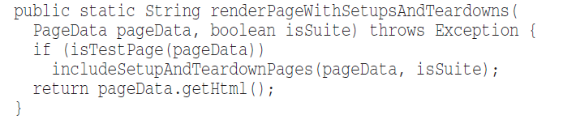
تابع Listing-2 هم بزرگه حتی!
میتونه به شکل زیر ریفکتور شه:

Slide 5
اندازه بلوک ها:
بنابر چیزی که گفته شد توصیه میشه اندازه بلوک های داخل if, while, for یک خط باشه و اون خط هم یه فراخوانی تابع باشه.
این طوری علاوه بر این که اندازه تابع کوچیک میشه، مستند سازی هم بهتر میشه چون مجبوری واسه تابع اسم بزاری و این به مستند سازی کمک میکنه.
تابع نباید شامل کد های تو در تو باشه. همچنین ماکزیموم سطح ایندنت توصیه میشه بیشتر از یک یا دو سطح نباشه.

Slide 6
یک کار انجام دهید
Listing3-1 خیلی کارها انجام میدهد، اما Listing3-3 فقط یک کار انجام میده.
یک قاعده:
اما مشکل این جاس که نمیشه راحت فهمید "یک کار" چیه؟
مثلا میشه گفتListing3-3 سه کار انجام میده:
1- تشخیص تست بودن صفحه
2- اگر بله، ستاپ رو انجام میده
3-صفحه رو به صورت HTML رندر میکنه.
FUNCTIONS SHOULD DO ONE THING. THEY SHOULD DO IT WELL. THEY SHOULD DO IT ONLY.

Slide 7
یک توضیح راجع به سطوح انتزاع
تو کتاب نیست این بخش، اما لازمه بدونیم
هر چه قدر سطح انتزاع بالاتر باشه، جزئیات کمتره و بیشتر با مفهوم سروکار داریم.
مثلا بالاترین سطح میشه کل برنامه، سطح بعدی میشه ماژول هاش، سطح بعدی مثلا تابع ها و کلاس ها، سطح بعدی داخل تابع ها، سطح بعدی ...

Slide 8
نکته این جاست:
کاری که تو بدنه تابع اتفاق میفته، باید دقیقا یک سطح پایین تر از سطح انتزاع اسم تابع باشه. اون موقع میشه گفت تابع یک کار انجام میده.
به عبارتی نتونی تابع رو به دو بخش مجزا از هم تبدیل کنی.
بنابراین یک راه واسه این که بفهمیم آیا تابع ما "یک کار" انجام میده یا نه، اینه که اگر بتونی از این تابع، یه تابع دیگه ای استخراج کنی که اسمش صرفا تغییر نام تابع فعلی نباشه، اون وقت یعنی این تابع بیشتر از یک کار داره انجام میده
همچنین باید بتونی کار هر تابع رو تو یه پاراگراف مختصر توضیح بدی
یه مثال دیگه از چند کار تو یه تابع: صفحه 102 پی دی اف، تابع پرایم

Slide 9
یک سطح انتزاع در هر تابع
در یک تابع، همه اجزای آن تابع باید در یک سطح از انتزاع باشن.
مثلا در Listing3-1 یه تابع توشه getHTML() که سطح بالایی داره در حالی که سطح های پایین تر هم هستن تو تابع مثل parser.render() یا .append(“\n”)
این کار باعث میشه که خواننده نتونه راحت تشخیص بده چه بخش هایی از تابع جزئیات هستن و چه بخش هایی، بخش اصلی.

Slide 10
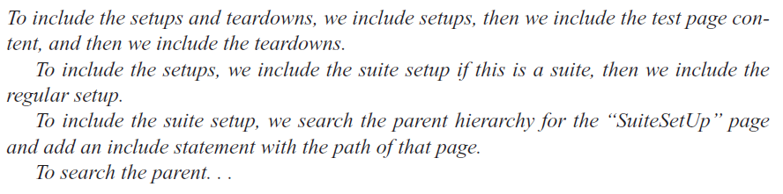
خواندن کد از بالا به پایین(step-down rule)
ما میخوایم کد طوری باشه که بتونیم عین یه روایت از بالا به پایین بخونیم(یعنی از سطح بالای انتزاع بیاییم به سطح پایین انتزاع)
بنابراین وقتی از یه تابع میریم تو یه تابع دیگه، باید حتما یه لول اومده باشیم پایین تر
باید بتونیم برنامه رو به صورت چند TO paragraph بگیم. مثلا واسه مثال کتاب:
میبینیم که هر TO یعنی هر تابع، یک سطح عمیق تر میشه تو کد.

Slide 11
میدونیم که خیلی سخته واسه برنامه نویسا که بخوان از این قاعده "هر تابع یک سطح انتزاع" پیروی کنن.
اما خیلی مهمه که این کارو کنن و اگه از TO-paragraph استفاده کنن خیلی بهشون کمک میکنه
این قاعده کلید "هر تابع یک کار" است.

Slide 12
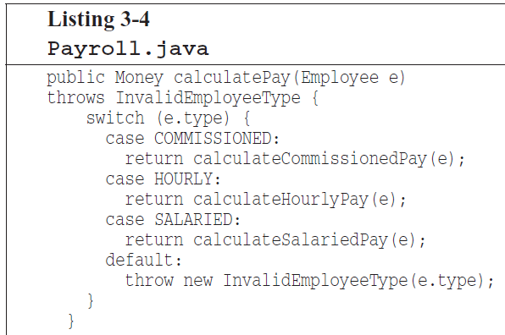
چگونه از switch استفاده کنیم؟
سوییچ ها طبیعتا قاعده "یک کار" را نقض میکنن
باید سوییچ ها رو با پولیمورفیسم هندل کنیم و از سوییچ تو یه تابع پابلیک استفاده نکنیم، بزاریمش تو یه تابع پرایوت تو یه کلاس.
کد روبرو خیلی چیزا رو نقض میکنه.

Slide 13
اول این که این کد بلنده و با اضافه شدن هر نوع جدید کارمند، طولانی تر هم میشه
دوم این که بیشتر از یک کار انجام میده
سوم این که قاعده Single Response Principle(SRP) رو نقض میکنه، چون بیش از یک دلیل واسه تغییر این تابع (کلاس) هست.( این قاعده مهمیه!)
چهارم این که قاعده Open Closed Principle رو نقض میکنه، چون وقتی یه تایپ جدید اضافه شد باید تغییر کنه. https://7learn.com/programming/what-is-open-closed-principle
اما مشکل اصلی این تابع اینه که خیلی تابع های دیگه هم میتونن باشن که چنین ساختاری دارن. مثلا isPayDay() یا deliverPay().

Slide 14
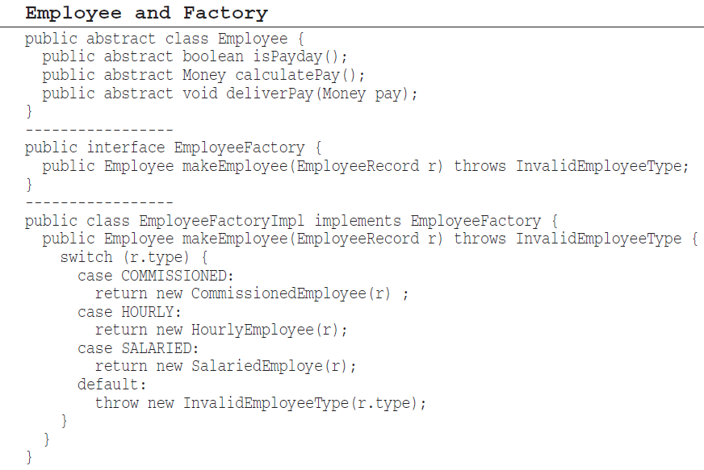
راه حل اینه که از دیزاین پترن فکتوری استفاده کنیم و سوییچ رو تو یه تابع پرایوت دفن کنیم و نذاریم کسی ببینه اونو.
در اصل باید این سوییچ ور موقع ایجاد کارمند داشته باشیم و از پولیمورفیسم استفاده کنیم:

Slide 15
از اسم توصیفی برای تابع استفاده کنید
در Listing3-7 این رعایت شده
حتی برای تابع های کوچیک یکی دو خطی هم یه اسم خوب که توصیف کننده باشه انتخاب کنید.
هر چه قدر تابع کوچیکتر باشه راحت تر میتونی اسم توصیفی واسش بزاری
یه اسم بلند واضح بهتر از یه اسم کوتاهیه که واضح نیست
یه اسم بلند توصیفی بهتر از یه کامنت بلندیه که توصیف کنه کار تابع رو
هیچ اشکالی نداره اگه وقت زیادی واسه انتخاب اسم صرف کنید، حتی میتونی اسم های مختلفی رو انتخاب کنی
خیلی وقت ها سعی تو انتخاب اسم مناسب باعث میشه که بخشی از ساختار کد رو تغییر بدی
تو اسم های تابع یه کلاس، میتونی از لغت های شبیه هم استفاده کنی، طوری که انگار داره یه روایت گفته میشه. مثال: Listing3-7

Slide 16
آرگومان تابع
تعداد آرگومان ایده آل صفره، بعد یک بعد دو. از سه آرگومان باید تا حد ممکن اجتناب بشه، بیشتر از اون نباید استفاده بشه(مگر این که توجیه خیلی خوبی واسش باشه)
اگه تابع ها ورودی نداشته باشن خیلی راحت میتونی به صورت داستان کد رو بخونی
مهم* علت: آرگومان یه سطح انتزال پایین تر از تابعه. و مجبوری وارد جزئیات بشی.
مثال: Listing3-7 stringbuffer
مهم*: علت دیگه: تست کردن سخت میشه، باید همه ترکیبات ممکن واسه ورودی رو تست کنی.
آرگومان های out کار رو به مراتب سخت تر میکنه مثل includeSetupPageInto(StringBuffer pageText).

Slide 17
آرگومان-فرم های رایج تابع تک ورودی (monadic)
در دو حالت باید یه تابع تک ورودی باشه:
1- یه سوال راجع به ورودی پرسیده میشه(مثلا isExist)
2-یه عمل روی ورودی انجام میشه و تبدیل به یه چیز دیگه میشه و ریترن میشه
نام گذاری تابع طوری باشه که تمایز این دو حالت مشخص بشه.
حالت سوم کمتر مرسوم:ایونت، از تک ورودی استفاده میشه که State سیستم تغییر کنه.
مثلا void passwordAttemptFailedNtimes(int attempts)
*: StringBuffertransform(StringBuffer in) بهتر از void transform-(StringBuffer out)

Slide 18
آرگومان-فلگ
استفاده از فلگ تو ورودی تابع کار خوبی نیست!
چون باعث میشه تابع از "تک کاره" بودن خارج بشه
بهتره دو تابع جدا بنویسیم، یکی برای true و یکی false
در Listing3-7 بهتره به جای render(isSuite) این دو تابع رو بنویسیم: renderForSuite() و renderForSingleTest()

Slide 19
آرگومان- دو ورودی (Dyadic)
تابع با دو ورودی سخت تر قابل درکه نسبت به تک ورودی
مثلا writeField(name) و writeField(outputStream,name)
تابع دو ورودی بیشتر باعث باگ میشه، چو ممکنه ووردی ها اشتباه داده بشن
اما بعضی جاها لازمه مثلا new point(0,0)
Natural Ordering رو رعایت کنید
مثلا assertEqueals(expected,actual) جای ورودی هاش برعکسه
همیشه فکر کن ببین راه مناسبی هست که تبدیل کنی به تک آرگومانه. مثلا outputstream.writeField(name)
یا کلاس FieldWriter درست کنی که outputStream رو تو سازنده اش میگیره و... .

Slide 20
آرگومان- سه ورودی(Triads)
این حالت رو باید به شدت با دقت استفاده کنید و تنها در موارد لزوم
ترتیب ورودی ها هم مهمن و باید دقت شه
assertEquals(message, expected, actual) ترتیب خوبی نداره
assertEquals(1.0,amount, .001) خوبه(سومی مقدار خطاست)

Slide 21
آرگومان- شیء به عنوان ورودی
بعضی وقت ها که لازمه سه چهار تا ورودی بدیم، گاها میتونیم ورودی ها رو یه کلاس کنیم.
Circle makeCircle(double x, double y, double radius)
Circle makeCircle(Point center, double radius)
شاید تصور بشه این یه جور چیت کردنه، اما این طور نیست چون x و y بخشی از یه مفهوم هستن که بهتره یه ساختار مجزا واسش در نظر گرفته بشه با اسم مناسب

Slide 22

آرگومان- لیست ورودی ها
گاها تعداد متغیر ورودی هم متغیر است و معلوم نیست. مثل string.format.
بهتره این جور مواقع از لیست به عنوان ورودی استفاده بشه

Slide 23
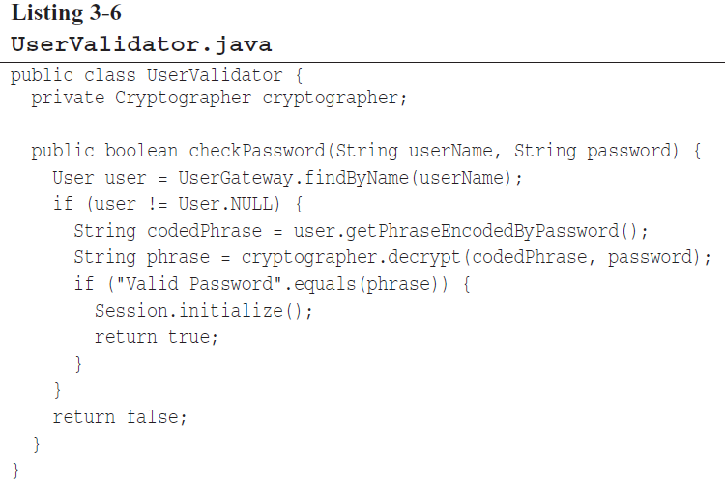
تابع نباید اثر جانبی داشته باشه
تابع شما باید "یک کار" انجام بده و اثر جانبی هم نداشته باشه. گاهی اوقات این اثر جانبی پنهانه.

Slide 24
مشکل: دو کار: چک پسورد و ایجاد سشن
کال کننده فقط میخواد پسورد چک کنه، نه این که سشن هم درست کنه
این باید دو تابع جدا باشه
اگه میخواد یه تابع باشه باید اسمش بشه checkPasswordAndInitializeSession
که قاعده "یک کار" رو نقض میکنه

Slide 25
آرگومان های خروجی (output arguments)
باید تابع رو جوری بنویسیم که double-take ایجاد نکنه! (نگاه دوباره به امضاء تابع)
مثلا تابع appendFooter(s) (s به فوتر یا فوتر به s)
public void appendFooter(StringBuffer report)
تابع رو جوری بنویسید که احتیاجی به چک کردن signture نداشته باشه (دیفالت پایتون!
اگر احتیاج به چک کردن signture داشته باشه یعنی double-take اتفاق افتاده.
بهتره این طوری باشه: report.appendFooter()
بنابراین از آرگومان های خروجی اجتناب کنید و از فرمت گفته شده استفده کنید.

Slide 26
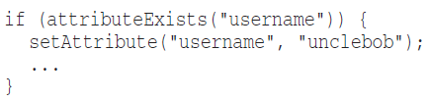
Command-Query Seperation(CQS)
هر تابع باید یا یک کار انجام بده یا به یه سوال (کوئری) جواب بده، نه هر دو
اگر تابعی قراره یه مقدار برگردونه (کوئری) باید refentially transparent باشه و اثر جانبی نداشته باشه.
(یعنی بتونی تابع رو با مقدارش جایگزین کنی) مثلا اگه قراره ست کنه یه مقداری رو، نباید چیزی برگردونه.
این اشتباهه:
چون موقع کال کردن این شکلی، معلوم نیست if داره چک میکنه "آیا قبلا ست شده" یا الان داره ست میکنه.
میتونیم اسم تابع رو بزاریم setAndCheckIfExists اما بازم خیلی تو خوانایی if تاثیری نداره.
درستش:

Slide 27
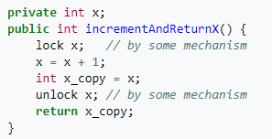
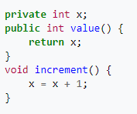
این بخش ها تو کتاب نیست:
این قاعده محدودیت هایی هم داره
مثلا تابع pop تو استک
یا تو برنامه های مالتی ترد:
این قواعد کلی هستن و نمیشه همه ی قواعد رعایت شن که با تجربه به دست میاد.
یه نکته دیگه جامانده از مثال قبل: کلمه set هم فعله هم قید و confussion ایجاد میکنه.

Slide 28
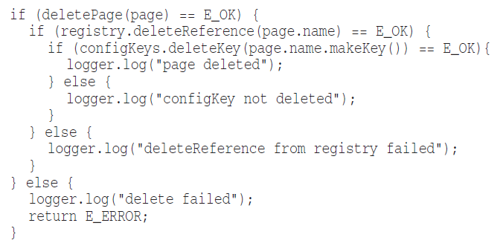
هنگام خطا Exception بدید و کد خطا رو برنگردونید.
عدم رعایت این نکته هم باعث شلوغ شدن کد و هم نقض قانون قبل میشه.
راه صحیح؟ اول فکر، بعد صفحه بعد!

Slide 29
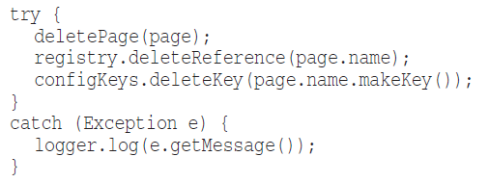
همیشه یادت باشه:
فرایند پردازش خطا با ساختار اصلی برنامه نباید قاطی شه.
تو مثال صفحه قبل قاطی شده بود، این جا کمتر

Slide 30
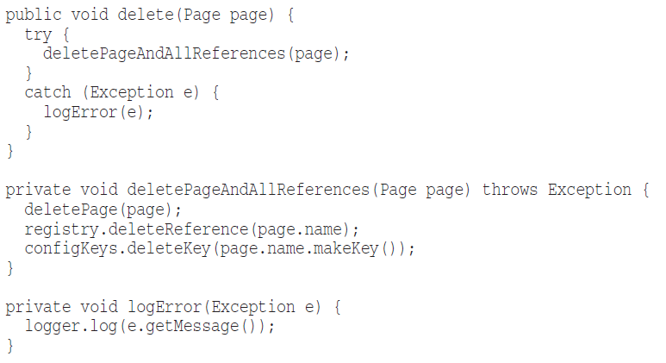
Extract Try/Catch
بلوک های try/catch فرایند اصلی برنامه رو با فرایند هندلینگ خطا ادغام میکنن.
روش صحیح:

Slide 31
هندلینگ خطا "یک کار" است
گفتیم هر تابع باید یک کار انجام بده
هندلینگ خطا هم یک کاره
بنابراین تابعی که هندلینگ خطا میکنه بهتر کار دیگه ای نکنه.
اگر کلمه try تو یه تابع بود، باید اولین کلمه تابع باشه و بعد از catch و finally هیچ چیز دیگه ای نباشه.
در کتاب نیست: هندلینگ خطا باید تو لایه های بالاتر اتفاق بیفته.

Slide 32
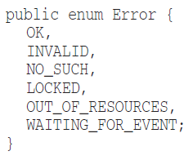
وابستگی به Error Enum ها
استفاده از enum برای خطا، باعث میشه که در صورت تغییر، همه ی کلاس ها تغییر کنن و برنامه از اول کامپایل شه.
اما اگر از Exception ها استفاده شه، هر اکسپشن از کلاس قبلی مشتق میشه
و این باعث میشه Open-Close principle رعایت شه.

Slide 33
Don’t Repeat Yourself
هیچ چیزی نباید تو برنامه تکرار بشه
در Listing3-1 یک چیزی 4 بار تکرار شده بدون این که راحت بشه متوجه تکرار شدنش شد
اما در Listing3-7 تبدیل شده به یه تابع Include
Duplication ریشه بسیاری از مشکلات است

Slide 34
چگونه تابع های این شکلی بنویسیم؟
مثل نوشتن یه مقاله عمل کن
اول بنویس بدون توجه به موارد گفته شده
یعنی در ابتدا اگر تابع بزرگ شد، کد تکراری شد، اسم ها مناسب نبود مهم نیست.
اما بعد از اتمام آن بخش، حتما تابع را به تکه های مناسب تقسیم کن و اسم های خوب انتخاب کن و کد را ریفکتور کن

Slide 35
حرف پایانی
برنامه رو به چشم یه داستانی که باید تعریف شه ببینید، نه به چشم یه برنامه ای که باید بنویسید.
از امکانات زبانی که انتخاب کردید به بهترین نحو استفاده کنید که این داستان را به بهترین شکل ممکن بیان کنید
تابع ها افعال داستان شماست، فعل هایی که تو این داستان اتفاق میفته با تابع ها بیان میشن.

